Slide 1
Minerali
U kratkom videu pogledaj kako nastaju minerali i stijene: Videozapisi tražilice Bing

Slide 2
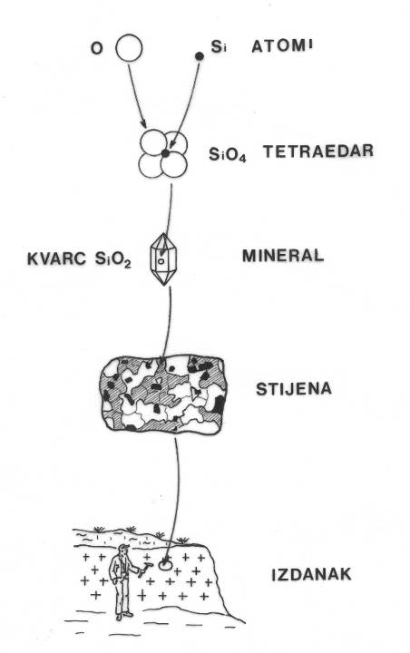
Minerali su prirodne, čvrste, anorganske tvari određenog kemijskog sastava.
Pravilne su unutarnje građe koju izražava njihova kristalna rešetka te stoga predstavljaju kristale.
MINERALI – osnovna strukturna jedinica stijena

Slide 3
Kemijski elementi od koji se sastoji većina minerala:
Kisik - 46 %
Silicij - 28 %
Aluminij - 8 %
Željezo - 6 %
Kalcij - 3.5 %
Natrij - 3 %
Kalij - 2.5 %
Magnezij - 2 %

Slide 4
svi minerali svrstani su u skupine prema njihovom kemijskom sastavu
najvažnije skupine minerala koji formiraju stijene:
Silikati
Oksidi i hidroksidi
Sulfidi
Karbonati
Sulfati

Slide 5
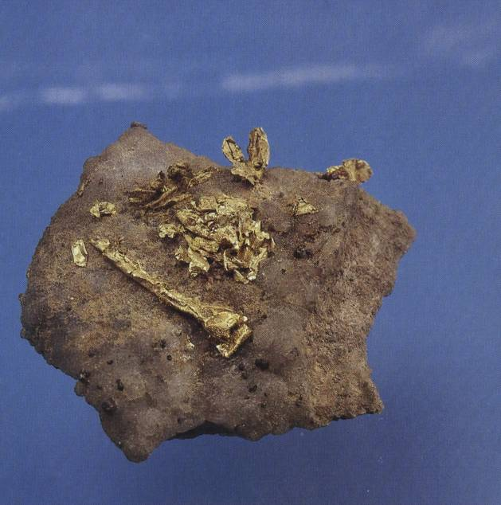
ELEMENTI: DIJAMANT ZLATO SREBRO SUMPOR
Samorodno zlato
Fotografija: M. Šoufek: Svijet minerala

Slide 6
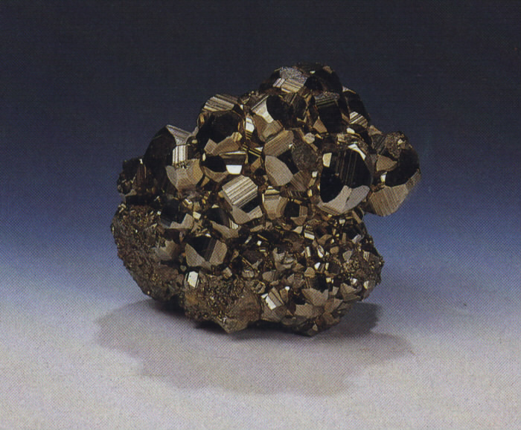
SULFIDI - pirit FeS₂
- popularno zvano lažno zlato: “fools gold”
Fotografija: M. Šoufek: Svijet minerala

Slide 7
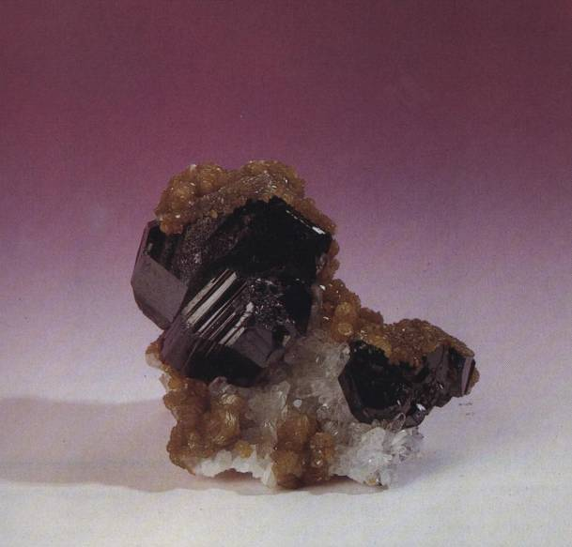
Sfalerit ZnS
Fotografija: M. Šoufek: Svijet minerala

Slide 8
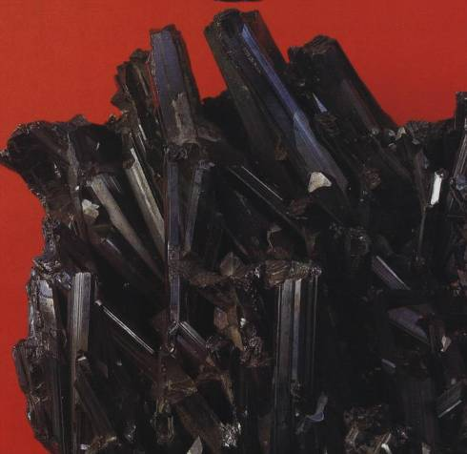
Antimonit Sb₂S₃
Fotografija: M. Šoufek: Svijet minerala

Slide 9
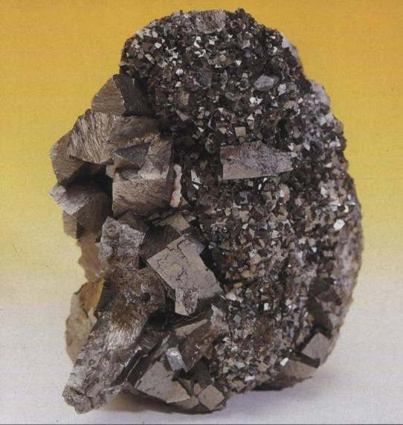
Arsenopirit FeAsS
Fotografija: M. Šoufek: Svijet minerala

Slide 10
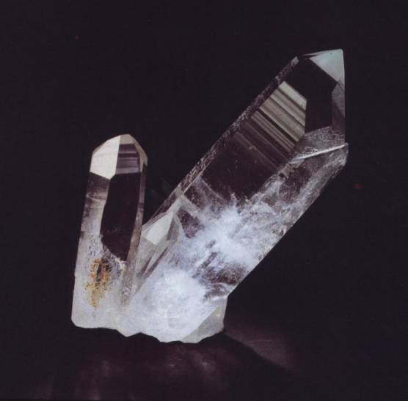
OKSIDI I HIDROKSIDI
OKSIDI: KREMEN ili KVARC
Fotografija: M. Šoufek: Svijet minerala

Slide 11
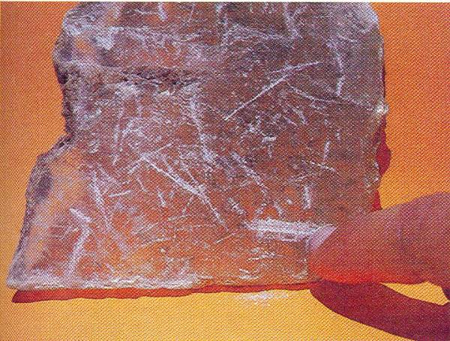
GIPS
Tvrdoća minerala: ljestvica od 1-10 1 (1- talk; 10 - dijamant) - ukoliko je moguće zagrebati glatku površinu minerala noktom, tvrdoća minerala je manja od 2,5.
Fotografija: M. Šoufek: Svijet minerala

Slide 12
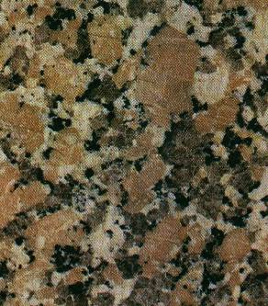
Stijene su sastavljene od jednog ili više MINERALA.

